Slide 1

数 学 实 验
Experiments in Mathematics
实验3 插值与数值积分
姜启源等编著 清华大学出版社 2010

Slide 2
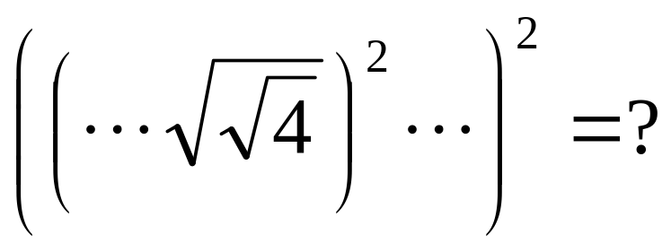
计算机会“算”吗？靠得住吗？
英国著名数值分析学家 Higham (1998): Can you count on computers?
例：把 4 开 n 次方, 再平方 n 次, 结果是 4? 存在误差?
n = 55左右：结果变成 1
浮点运算：舍入误差
精确计算：
解析结果
(Analytical)
近似计算：
数值结果
(Numerical)
计算功效=
计算工具*
计算方法(算法)
Notes:
n = 52; s = 4; % 52=>2.7..., 53=>1
for i = 1:n
s = sqrt(s);
end
for i = 1:n
s = s*s;
end
s

Slide 3
实验 3 的基本内容
1. 插值的基本原理；
三种插值方法：
拉格朗日插值，分段线性插值，三次样条插值
2. 插值的MATLAB 实现及插值的应用。
3. 数值积分的梯形公式、辛普森公式和高斯公式。
4. 数值积分的MATLAB 实现及数值积分的应用。

Slide 4
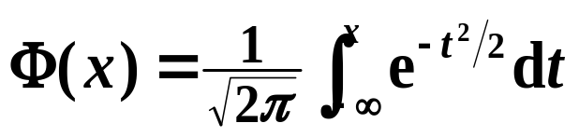
插值的基本原理
什么是插值？
从查函数表说起
标准正态分布函数表
x | 0 | 1 | 2 | ☹
 |  |  |  | 
1.0 | 0.8413 | 0.8438 | 0.8461 | ☹
1.1 | 0.8643 | 0.8665 | 0.8686 | ☹
1.2 | 0.8849 | 0.8869 | 0.8888 | ☹
 |  |  |  | 
0.8665 | 0.8686
查表求 Φ(1.114)
插
值
Φ(1.114) = 0.8665 + (0.8686 – 0.8665) × 0.4 = 0.8673
Matlab normcdf([1.11,1.12,1.114]) 结果: 0.8665 0.8686 0.8674
插值在图像处理/数控加工/外观设计等领域有重要应用

Slide 5
插值的基本原理
插值问题的提法
已知 n + 1 个节点 ( x_{j} , y_{j} ) ( j = 0, 1, ☹, n, 其中 x_{j} 互不相
同，不妨设 a = x₀ < x₁ < ☹ < x_{n} = b ),
求任一插值点 x*( ≠ x_{j} ) 处的插值 y*.
节点可视为由 y = g(x) 产生,
g 表达式复杂, 甚至无表达式
y*
x*
y₁
y₀
x₀ x₁ x_{n}

Slide 6
插值的基本原理
求解插值问题的基本思路
构造一个(相对简单的)函数 y = f (x), 通过全部节点, 即
f ( x_{j} ) = y_{j} ( j = 0, 1, ☹, n ),
再用 f (x) 计算插值，即 y* = f ( x* )
y*
x*
y₁
y₀
x₀ x₁ x_{n}

Slide 7
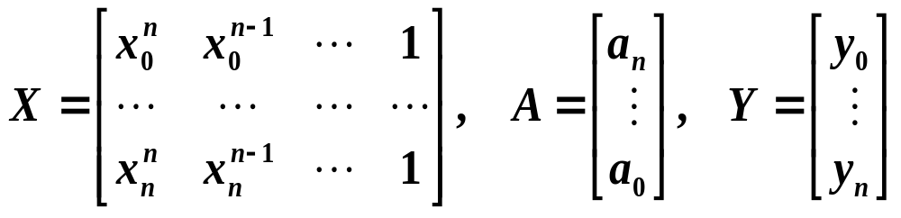
三种插值方法
1. 拉格朗日(Lagrange)多项式插值
1.0 插值多项式
L_{n}(x) = a_{n} x^{n} + a_{n–1} x^{n–1} + ☹ + a₁ x + a₀ (1)
求 a_{i}
L_{n}( x_{j} ) = y_{j} ( j = 0, 1, ☹, n )
XA = Y (2)
 det( X ) ≠ 0 ( 在什么条件下 )
∴ (2)有惟一解

Slide 8
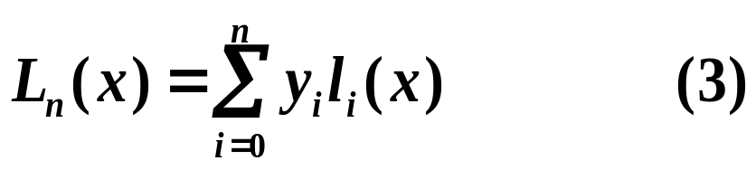
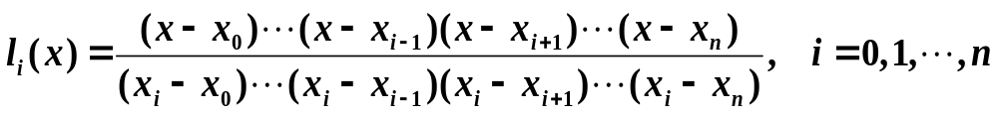
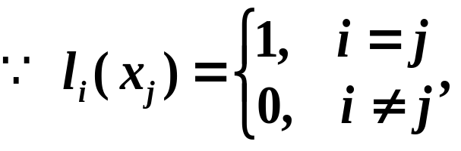
三种插值方法
1. 拉格朗日(Lagrange)多项式插值
L_{n}(x) = a_{n} x^{n} + a_{n–1} x^{n–1} + ☹ + a₁ x + a₀ (1)
XA = Y (2)
1.1 拉格朗日插值多项式
∴ L_{n}( x_{j} ) = y_{j}
l_{i}( x ) ~ 基函数
又 (2) 有唯一解，故 (3) 与 (1) 相同。

Slide 9
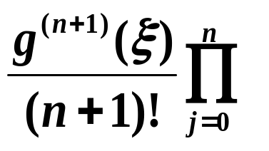
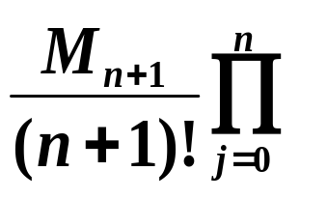
三种插值方法
1. 拉格朗日(Lagrange)多项式插值
1.2 误差估计
R_{n}( x_{j} ) = g( x ) – L_{n}( x ) =
( x – x_{j} ), ξ ∈ ( a, b )
| g^{(n+1)}(ξ ) | ≤ M_{n+1}
| R_{n}( x ) | ≤ | x – x_{j} |
如何使误差 R_{n}( x ) 减小（粗略地看）
x 接近 x_{j} ， g 平缓， n 增加

Slide 10
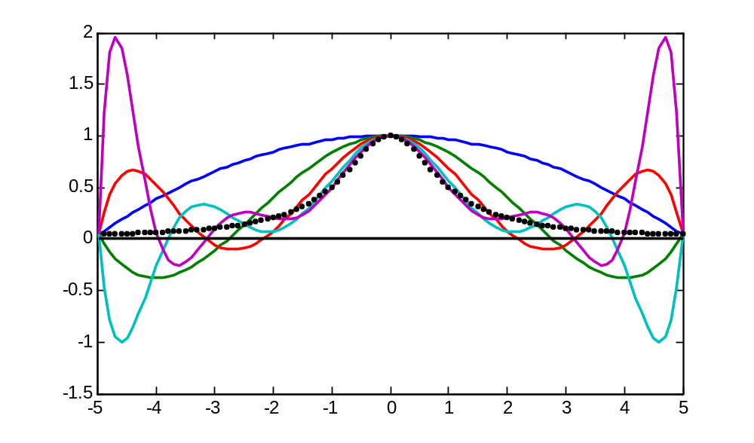

三种插值方法
1. 拉格朗日(Lagrange)多项式插值
1.3 拉格朗日插值多项式的振荡
n ↑ ⇒ L_{n}( x ) → g( x ) ? ⇒ | R_{n}( x ) | ↓ ?
g( x ) = ––––– , –5 ≤ x ≤ 5
1
1 + x²
取 n = 2, 4, 6, 8, 10,
计算 L_{n}(x), 画出图形
龙格(Runge)现象
lim L_{n}( x ) = g( x ),
–3.63 ≤ x ≤ 3.63
n→∞
ex321.m

Slide 11
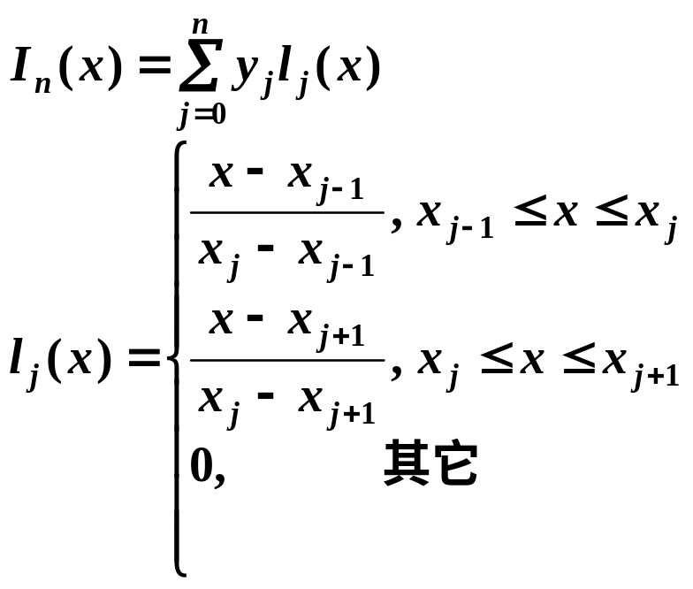
三种插值方法
2.分段线性插值
•
•
•
•
•
•
x₀
x_{j-1}
x_{j}
x_{j+1}
x_{n}
计算量与 n 无关;
n 越大，误差越小.
lim I_{n}( x ) = g( x ), x₀ ≤ x ≤ x_{n}
n→∞

Slide 12
三种插值方法
3. 三次样条插值
样条函数的由来
机翼下轮廓线
细木条：样条
飞机、船体、汽车外形等的放样（设计）

Slide 13
3. 三次样条插值
数学样条（spline）
三种插值方法
S( x ) = { S_{i} ( x ), x∈[ x_{i–1}, x_{i} ], i = 1, ..., n }
1) S_{i} ( x ) = a_{i} x³ + b_{i} x² + c_{i} x + d_{i} ( i = 1, ..., n )
2) S( x_{i} ) = y_{i} ( i = 0, 1, ..., n )
3) S( x ) ∈ C²[ x₀, x_{n} ]
4 n 个待定系数
a_{i} , b_{i} , c_{i} , d_{i}
S_{i} ( x_{i} ) = S_{i +1} ( x_{i} ), S_{i} ( x_{i} ) = S_{i +1} ( x_{i} ),
S_{i} ( x_{i} ) = S_{i +1} ( x_{i} ), ( i = 1, ..., n – 1 )
' '
" "
3' )
3' )
2), 3' ) 共 4n – 2个方程

Slide 14
三次样条插值
三次样条插值确定 4n 个系数需增加 2 个条件
4) S ( x₀ ) = S ( x_{n} ) = 0 (自然边界条件 )
" "
2) 3) 4) ⇒ a_{i} , b_{i} , c_{i} , d_{i} ⇒ S( x )
lim S( x ) = g( x ), x₀ ≤ x ≤ x_{n}
n→∞
思考
1）自然边界条件的几何意义是什么？
2）样条插值为什么普遍用 3 次多项式,
而不是 2 或 4 次？

Slide 15
三种插值方法小结
拉格朗日插值（高次多项式插值）：
曲线光滑；误差估计有表达式；收敛性不能保证。
用于理论分析，实际意义不大。
分段线性和三次样条插值（低次多项式插值）：
曲线不光滑（三次样条插值已大有改进）；误差估计较难（对三次样条插值）；收敛性有保证。
简单实用，应用广泛。
其他：Hermite插值、分段三次插值、二维插值等
根据需要，各取所需。

Slide 16

用MATLAB作插值计算
1. 拉格朗日插值:自编程序,如名为 ex324agr.m 的M文件,
第一行为 function y=ex324lagr(x0,y0,x)
输入:节点x0,y0, 插值点x (均为数组，长度自定义)）；
输出:插值y (与x同长度数组)）。
应用时输入x0,y0,x后,运行 y=ex324lagr(x0,y0,x)
2. 分段线性插值:已有程序 y=interp1(x0,y0,x)
y=interp1(x0,y0,x,’linear’)
3. 三次样条插值:已有程序 y=interp1(x0,y0,x,’spline’)
或 y=spline(x0,y0,x)
注：MATLAB有样条工具箱（Spline Toolbox）

Slide 17
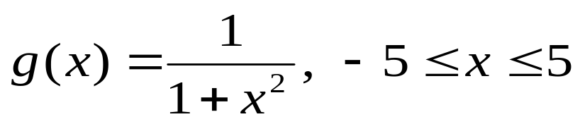

用MATLAB作插值计算
以
为例，作三种插值的比较
x y y1 y2 y3
0 1.0000 1.0000 1.0000 1.0000
0.5000 0.8000 0.8434 0.7500 0.8205
1.0000 0.5000 0.5000 0.5000 0.5000
1.5000 0.3077 0.2353 0.3500 0.2973
2.0000 0.2000 0.2000 0.2000 0.2000
2.5000 0.1379 0.2538 0.1500 0.1401
3.0000 0.1000 0.1000 0.1000 0.1000
3.5000 0.0755 -0.2262 0.0794 0.0745
4.0000 0.0588 0.0588 0.0588 0.0588
4.5000 0.0471 1.5787 0.0486 0.0484
5.0000 0.0385 0.0385 0.0385 0.0385
用 n = 11个节点, m = 21个插值点，三种方法作插值，画图。
ex324w.m

Slide 18
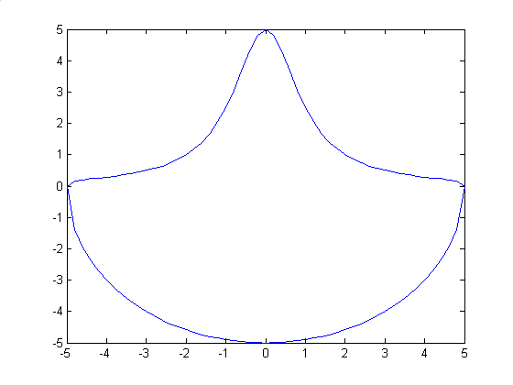
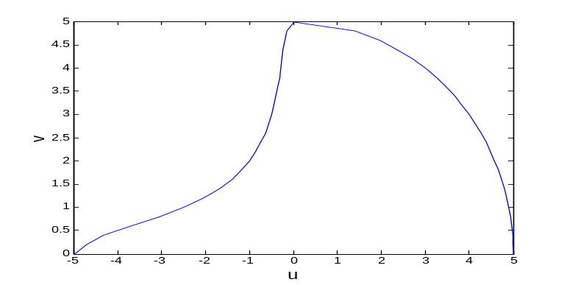
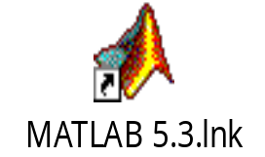
插值的应用
数控机床加工零件
表1 x 间隔 0.2 的加工坐标 x, y（图1右半部的数据）
0.0, 5.00 | 0.2, 4.71 | 0.4, 4.31 | 0.6, 3.68 | 0.8, 3.05
1.0, 2.50 | 1.2, 2.05 | 1.4, 1.69 | 1.6, 1.40 | 1.8, 1.18
2.0, 1.00 | 2.2, 0.86 | 2.4, 0.74 | 2.6, 0.64 | ………
图1 零件的轮廓线
（x间隔0.2）
模型 将图1逆时针方向转90度，轮廓线上下对称，只需对上半部计算一个函数在插值点的值。
加工时需要 x 每改改变 0.05 时的 y 值
令v = x, u = -y
ex326.m
图2 逆时针方向转90度的结果

Slide 19
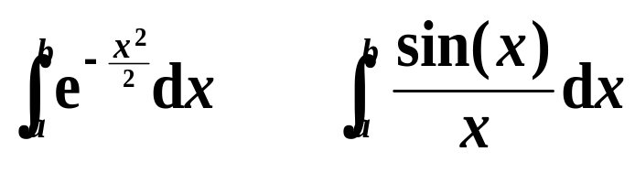
3.3 数 值 积 分
为什么要作数值积分
• 积分是重要的数学工具，是微分方程、概率论等的
基础；在实际问题中有直接应用。
许多函数“积不出来”，只能用数值方法，如
许对于用离散数据或者图形表示的函数，
计算积分只有求助于数值方法。

Slide 20
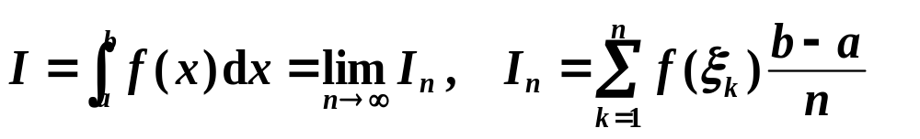
3.3 数值积分
数值积分的基本思路
回忆定积分的定义
n 充分大时，I_{n} 就是 I 的数值积分
各种数值积分方法研究的是
• ξ_{k} 如何取值
• 区间 (a, b) 如何划分
使得既能保证一定精度，计算量又小。

Slide 21
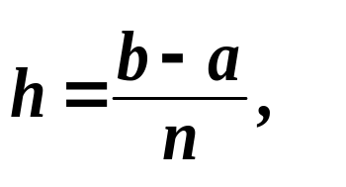
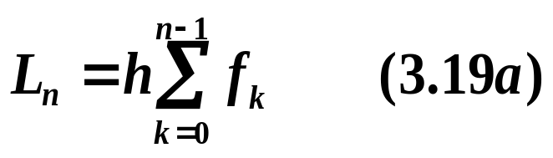
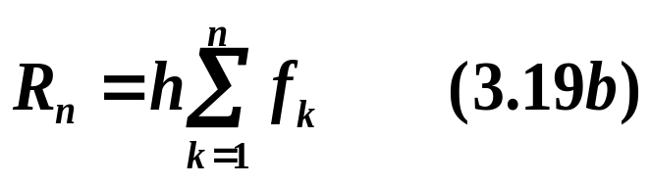
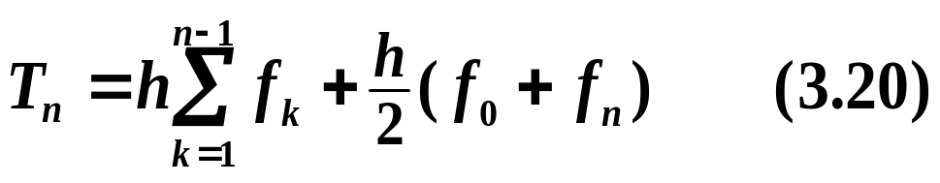
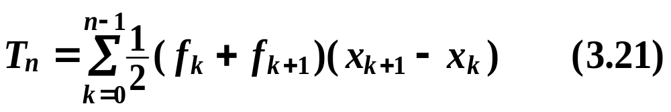
3.3 数值积分
1. 从矩形公式到梯形公式
y y = f (x)
f_{k}
0 a x_{k-1} x_{k} x_{k+1} b x
a = x₀ < x₁ < ... < x_{k} < ... < x_{n} = b
f_{k} = f ( x_{k} )
L_{n} , R_{n} 平均，得到
梯形公式
对非等距分割的情况，梯形公式为

Slide 22
3.3 数值积分
2. 辛普森(Simpson)公式（抛物线公式）
梯形公式相当于用分段线性插值函数代替 f ( x )
提高精度
分段二次插值函数
抛物线公式
y y = f (x)
f_{2k} f_{2k+1} f_{2k+2}
0 a x_{2k} x_{2k+1} x_{2k+2} b x
每段要用相邻两小区间端点
的三个函数值
区间数必须为偶数 n = 2m
(x_{2k}, f_{2k}), (x_{2k+1}, f_{2k+1}), (x_{2k+2}, f_{2k+2})
k = 0, 1, 2, ..., m–1.

Slide 23
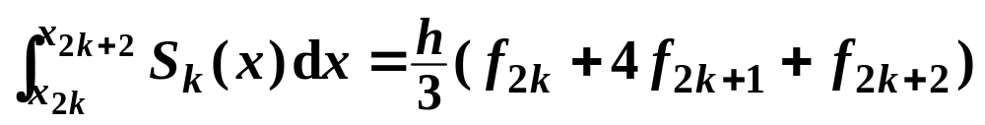
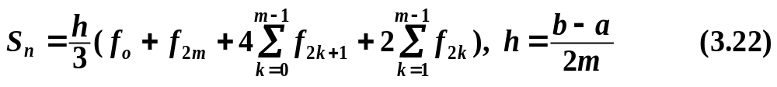
3.3 数值积分
2. 辛普森(Simpson)公式（抛物线公式）
用 (x_{2k}, f_{2k}), (x_{2k+1}, f_{2k+1}), (x_{2k+2}, f_{2k+2}) 构造
二次插值函数 S_{k}(x) n = 2 时的 p.45 (3.7)
对 k 求和 ( 共 m 段 )，得(复合)辛普森公式：

Slide 24
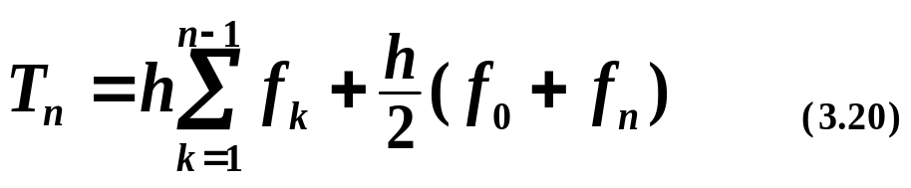
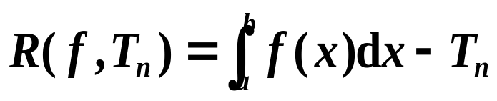
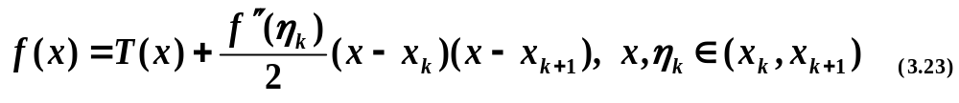
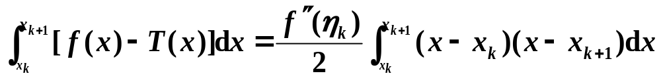
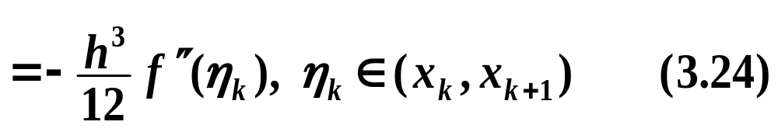
3.3 数值积分
梯形公式
的误差估计
梯形公式在每小段上是用线性插值函数 T(x) 代替 f (x)
因为：(x – x_{k}) (x – x_{k+1}) 在 (x_{k}, x_{k+1}) 内不变号，所以：

Slide 25
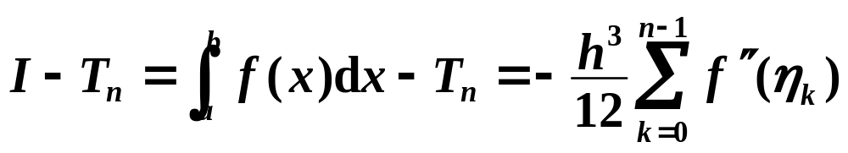
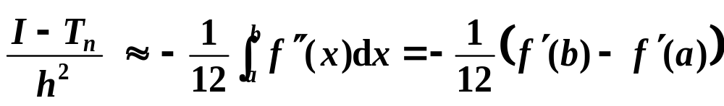
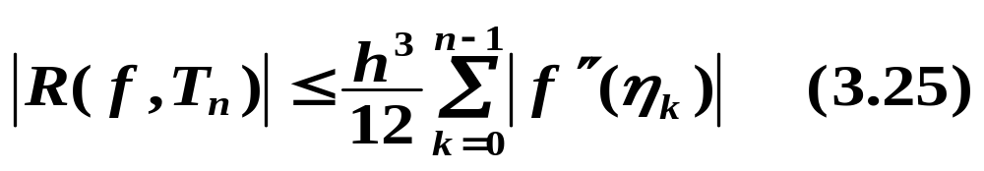
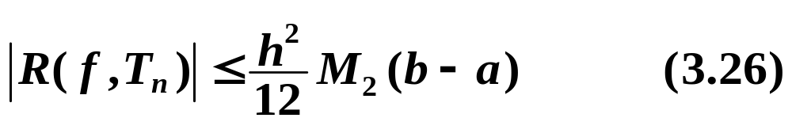
3.3 数值积分
梯形公式的误差估计
梯形公式的误差
记 M₂ = max( | f "(x) | ), x ∈ ( a, b ), 又因为 故
即梯形公式 T_{n} 的误差是 h² 阶的

Slide 26
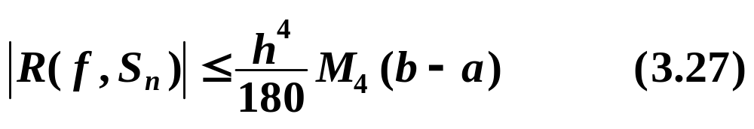
3.3 数值积分
辛普森公式的误差估计
同理可得
其中 M₄ = max( | f ⁽⁴⁾(x) | ), x ∈ ( a, b )
即辛普森公式 S_{n} 的误差是 h⁴ 阶的

Slide 27
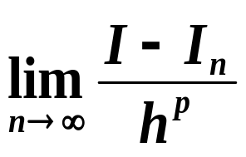
3.3 数值积分
梯形公式和辛普森公式的收敛性
若对 I 的某个数值积分 I_{n} 有
= c（非零常数）
则称 I_{n} 是 p 阶收敛的
梯形公式 2 阶收敛，辛普森公式 4 阶收敛。

Slide 28
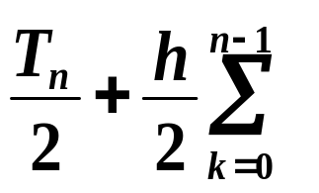
3.3 数值积分
积分步长的自动选取
选定数值积分公式后，如何确定步长 h 以满足给定的误差 ε
梯形公式
I – T_{n} ≈ – –– ( f '(b) – f '(a) )
h²
12
h ⇒ h/2 时 (即 n ⇒ 2n 时)
I – T_{2n} ≈ –– ( I – T_{n} )
1
4
I – T_{2n} ≈ –– ( T_{2n} – T_{n} ) (3.29)
1
3
使用二分法时，只要 | T_{2n} – T_{n} | ≤ ε
| I – T_{2n} | ≤ ε
且 T_{2n} 可在 T_{n} 基础上计算： T_{2n} = f_{k+1/2}
其中 f_{k+1/2} 是原分点 x_{k}, x_{k+1} 的中点 ( 记 x_{k+1/2} ) 的函数值

Slide 29
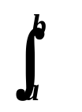
3.3 数值积分
高斯(Gauss)求积公式
Newton
-Cotes
方法
矩形公式 (3.19)
n
k=1
梯形公式 (3.20)
I_{n} = ∑ A_{k} f ( x_{k} ) (3.30)
辛普森公式 (3.22)
其中 A_{k} 是与 f 无关的常数
代数精度
设 f ( x ) = x ^{k}，用公式 (3.30) 计算 I = f ( x )dx
若对于 k = 0, 1, ..., m 都有 I_{n} = I,
而当 k = m + 1 时，有 I_{n} ≠ I,
则称 I_{n} 的代数精度为 m.

Slide 30
3.3 数值积分
高斯(Gauss)求积公式
梯形公式的代数精度 (考察T₁ )
T₁ = –– [ f ( a ) + f ( b ) ]
h
2
b – a
2
T₁ = –––– ( a + b ),
k = 1 时
f ( x ) = x
T₁ = I
b² – a²
2
I = x dx = ––––––
b – a
2
k = 2 时
f ( x ) = x²
T₁ = –––– ( a² + b² ),
T₁ ≠ I
b³ – a³
3
I = x² dx = ––––––
梯形公式的代数精度为 1
辛普森公式的代数精度为 3

Slide 31
3.3 数值积分
高斯(Gauss)求积公式的思路
取消对节点的限制，按照代数精度最大的原则，
同时确定节点 x_{k} 和系数 A_{k}
⌠
⌡
¹
_{–1}
对 I = f ( x ) dx 构造求积公式
G₂ = A₁ f ( x₁ ) + A₂ f ( x₂ )，使 G₂ 的代数精度为 3
⌠
⌡
¹
_{–1}
由 f ( x ) = 1, x, x², x³, I = f ( x ) dx = A₁ f ( x₁ ) + A₂ f ( x₂ )
确定 x₁, x₂, A₁, A₂

Slide 32
3.3 数值积分
高斯(Gauss)求积公式
高斯(Gauss)求积公式的思路
A₁ + A₂ = 2
将 f ( x ) 代入计算得
A₁ x₁ + A₂ x₂ = 0
A₁ x₁² + A₂ x₂² = 2/3
A₁ x₁³ + A₂ x₂³ = 0
–– ––
x₁ = –1/√ 3, x₂ = 1/√ 3, A₁ = A₂ = 1
–– ––
G₂ = f (–1/√ 3 ) + f ( 1/√ 3 )
用 n 个节点，G_{n} 的代数精度可达 2n – 1，但是需解
复杂的非线性方程组，实用价值不大。

Slide 33
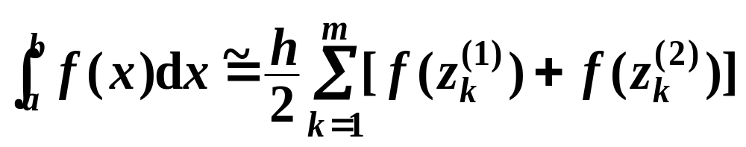
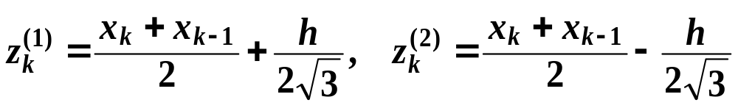
3.3 数值积分
高斯(Gauss)求积公式
常用的高斯求积公式
将 (a, b) 分成小区间，把小区间变换为( –1, 1 )，再用 G₂
h = ( b − a )/m, x_{k} = a + kh, k = 0, 1, ..., m
代数精度为 3
节点加密时，原计算信息无法利用

Slide 34
3.3 数值积分
高斯(Gauss)求积公式
改进的高斯求积公式
思路：将积分区间分小，在小区间上用 n 不太大的 G_{n}。
而在节点加密一倍时能够利用原节点的函数值，需要
把区间的端点作为固定节点。用此方法可改进高斯公式。
Gauss-Lobatto求积公式：
n–1
k=2
G_{n} = A₁ f ( a ) + ∑ A_{k} f ( x_{k} ) + A_{n} f ( b ) (3.34)
其中 a, b 为小区间的端点，
x₂, ..., x_{n−1}, A₁, ..., A_{n} 为 2n − 2 个参数。
代数精度可达到 n − 3
注意：实际计算中一般采用自适应方法确定步长

Slide 35
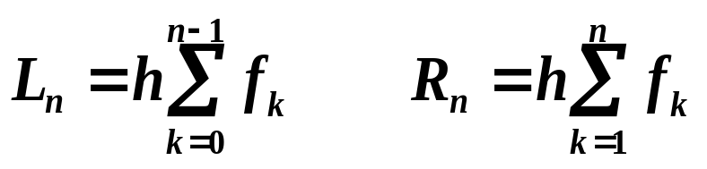
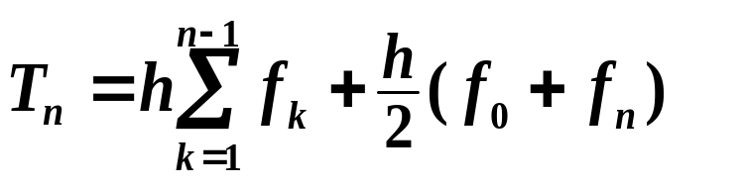
3.3 数值积分
用MATLAB 作数值积分
矩形公式：
sum(x)
输入数组 x (即 f_{k} )，输出 x 的和 ( 数 )
cumsum(x)
输入数组 x，输出 x 的依次累加和 ( 数组 )
梯形公式：
trapz(x)
输入数组 x, 输出按梯形公式 x 的积分(单位步长)
trapz(x, y)
输入同长度数组 x, y，输出按梯形公式
y 对 x 的积分 ( 步长不一定相等 )

Slide 36
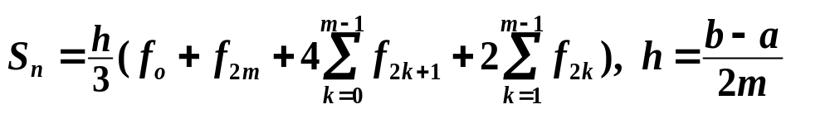
3.3 数值积分
用 MATLAB 作数值积分
辛普森公式：
用自适应辛普森公式计算
quad(@fun,a,b,tol)
tol为绝对误差，缺省时为10⁻⁶
Gauss-Lobatto公式：
n–1
k=2
G_{n} = A₁ f ( a ) + ∑ A_{k} f ( x_{k} ) + A_{n} f ( b )
用自适应Gauss-Lobatto公式计算
quadl(@fun,a,b,tol)
tol为绝对误差，缺省时为10⁻⁶
注意：fun.m中应以自变量为矩阵的形式输入(点运算)

Slide 37
3.3 数值积分
二重和三重积分
矩形域上计算二重积分的命令：
dblquad(@fun, xmin, xmax, ymin, ymax, tol)
fun是被积函数
长方体上计算三重积分的命令：
triplequad(@fun,xmin,xmax,ymin,ymax, zmin,zmax,tol)
fun是被积函数

Slide 38
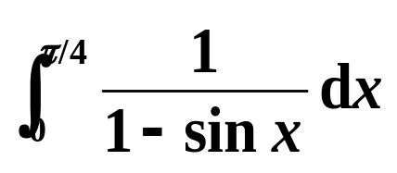
3.3 数值积分
用 MATLAB 作数值积分
例2. 计算 I =
―
1）矩形公式和梯形公式
精确值 √ 2
将 ( 0, π /4) 100 等分 ex334_3.m
2）辛普森公式和Gauss-Lobatto公式
ex334_1.m
精确、方便
无法计算用数值给出的函数的积分
3）数值积分误差与步长的关系： ex334_4.m

Slide 39

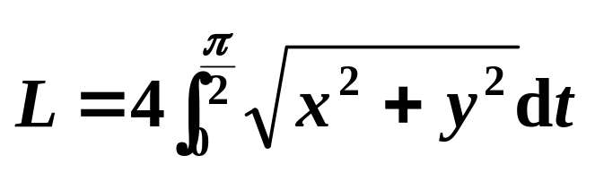
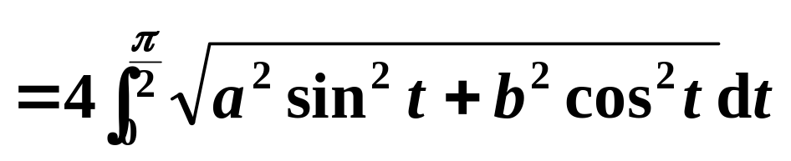
3.3 数值积分
数值积分的应用实例
y
s₂
s₁
案例2. 人造卫星轨道长度
r
近地点 s₁ = 439 km,
o
x
远地点 s₂ = 2384 km
地球半径 r = 6371 km
x = a cos t, y = b sin t, 0 ≤ t ≤ π
a ~ 长半轴，b ~ 短半轴，a, b 由 s₁, s₂, r 确定
轨道长度
需要作数值积分

Slide 40
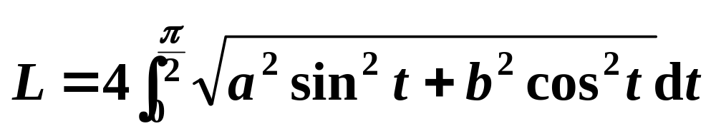
3.3 数值积分
数值积分实例 人造卫星轨道长度
y
s₂
s₁
r
o
x
a ~ 长半轴, b ~ 短半轴, 由 s₁, s₂, r 确定
s₁ = 439 km, s₂ = 2384 km, r = 6371 km
y
a
2a = 2r + s₁ + s₂
b
a = r + ( s₁ + s₂ )/2 = 7782.5
o
c
x
焦距 c = a – r – s₁
c = ( s₁ – s₂ )/2
s₂
r
––––––
b = √ a² – c² = 7721.5
s₁

Slide 41
3.3 数值积分
数值积分实例 人造卫星轨道长度
用梯形公式和辛普森公式计算
ex335.m
轨道长度 L = 4.8707×10⁴ 千米
只将区间 5 等分，梯形公式就给出很好的结果

Slide 42
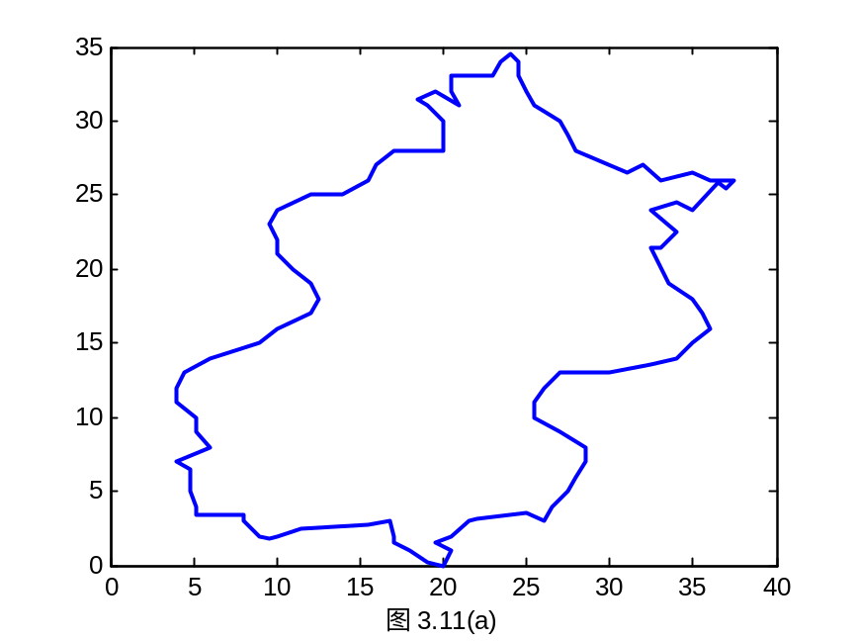
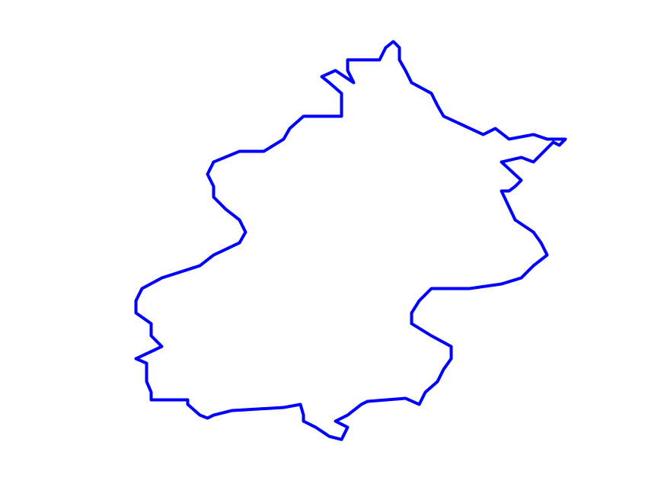
3.3 数值积分
数值积分应用实例
案例3. 面积估算
某城市地界的轮廓图为
L₁ L₂
按顺时针方向测量边界的坐标点.
S₁
S₂
S₃
S₄
注意对同一个坐标 x 有几个坐标 y
的处理.
例如直线 L₁, L₂ 将边界线
分割为 S₁, S₂, S₃, S₄ 四条线段.
梯形公式 trapz 命令恰好给出了计算此类复杂边界区域
面积的一个非常简单的方法.
ex336.m

Slide 43
实验练习
实验目的
1. 掌握用MATLAB计算拉格朗日、分段线性、三次样
条三种插值的方法，改变节点的数目，对三种插值
结果进行初步分析；
2. 掌握用MATLAB及梯形公式、辛普森公式计算数值
积分；
3. 通过实例学习用插值和数值积分解决实际问题。
实验内容
老师课上布置

